Slide 1
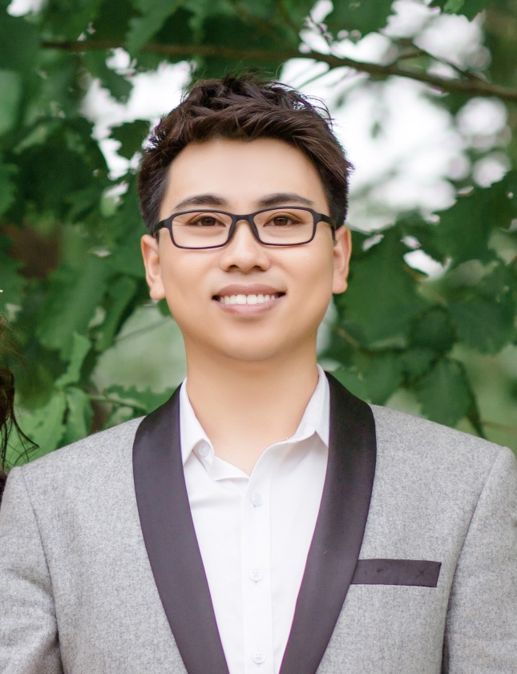
简 介
刘家园
籍贯：内蒙古兴安盟突泉县
民族：汉
政治面貌：群众
出生年月：1990年3月
硕士生导师
吉林大学物理化学博士
主持1项厅级课题，主持完成1项教改课题
1项省级奖励、多项校级奖励
23篇SCI（JCR一区4.197）
2006
学士
2010
博士
2018
Now
大连交通大学
吉林大学

Slide 2
简 介
工作经历
2018.9—现在 河北北方学院 理学院应用化学系 专任教师
研究领域
一、理论计算方向：
理论研究金团簇载药体系 负责人 组织、实施
新型磁性超碱金属的设计与应用 负责人 组织、实施
二、中学化学教学研究方向：
化学实验教学优质课中教师导学行为的研究 负责人 组织、实施
初中化学教学中跨学科实践活动的实践研究 负责人 组织、实施

